Slide 1
퀘스트 시스템 기획서
윤정근

Slide 2
목차
개요

Slide 3
개요
퀘스트 란?
플레이어가 수행할 수 있는 다양한 목표가 있는 임무 플레이어에게 게임의 세계관을 설명하여 게임에 대한 흥미를 높이고 몰입감을 높이고 게임을 원활하게 진행할 수 있게 하는 역할을 한다. 또한 퀘스트 완료 보상으로 플레이어의 성장에 영향을 주는 다양한 요소를 제공해 게임이 단조롭지 않게 한다.

Slide 4
분류 기준
단일 퀘스트
다른 퀘스트와 연관 되지 않는 독립적인 퀘스트
연계 퀘스트
선행 퀘스트와 선행 퀘스트를 완료하는 것으로 발생하는 후속 퀘스트가 연결되어 있는 퀘스트
분류 | 내 용
토벌 | 지정된 몬스터를 정해진 숫자 이상 처치하는 것
수집 | 지정된 아이템을 정해진 숫자 이상 획득하는 것
탐사 | 지정된 장소에 PC가 위치하는 것
호위 | 지정된 NPC의 HP를 정해진 시간 동안 일정량 이상으로 유지하는 것
배달 | 지정된 아이템을 정해진 NPC에게 전달 하는 것
대화 | 지정된 NPC에게 대화상호작용 하는 것
생존 | 정해진 시간 동안 PC의 HP가 0이하로 내려가지 않게 하는 것

Slide 5
퀘스트 진행 과정
알림
수락
진행
완료
퀘스트 수락 가능
NPC, 오브젝트에
팝업 표시
상호작용으로
퀘스트 수락
수락한 퀘스트
진행도 및 퀘스트
내용 표시
목표를 달성한
퀘스트를 완료

Slide 6
공통 규칙
공통 규칙
퀘스트는 총 28개 까지 동시 수행 가능하다.
스토리 퀘스트는 최대 8개 까지 동시에 수행 가능하다.
일반 퀘스트는 최대 20개 까지 동시 수행 가능하다.
최대 퀘스트 수행 숫자에 도달 시 퀘스트 추가 수행 수락 불가 및 보류한다.

Slide 7
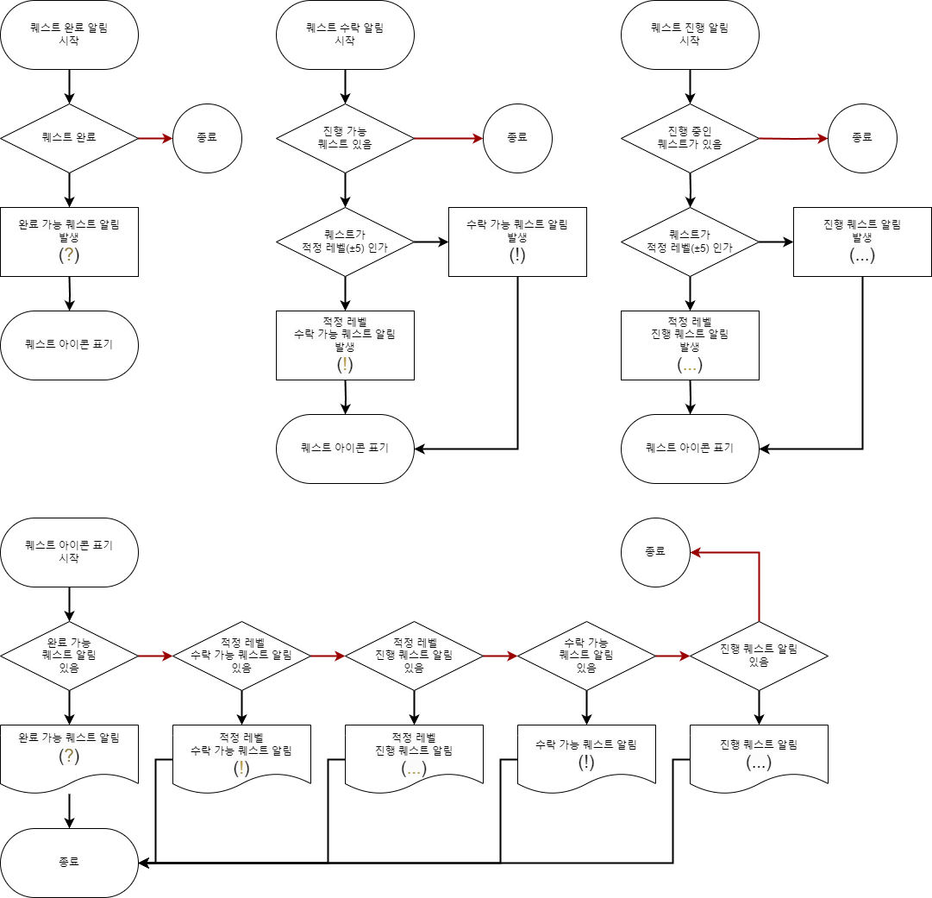
알림 규칙
알림
퀘스트 발생 조건은 레벨, 시간, 상호 작용 등이 있다.
하나의 퀘스트 당 발생 조건은 최대 3개 까지 있다.
퀘스트 발생시 해당 퀘스트 부여 NPC, 오브젝트에 아이콘 발생한다.
퀘스트 아이콘은 우선도에 따라 NPC, 오브젝트에 1개만 발생한다.
우선도 | 아이콘 | 내용
0 | ? | 완료 가능 퀘스트
1 | ! | 적정 레벨(±5) 수락 가능 퀘스트
2 | … | 적정 레벨(±5) 진행 퀘스트
3 | ! | 수락 가능 퀘스트
4 | … | 진행 퀘스트

Slide 8
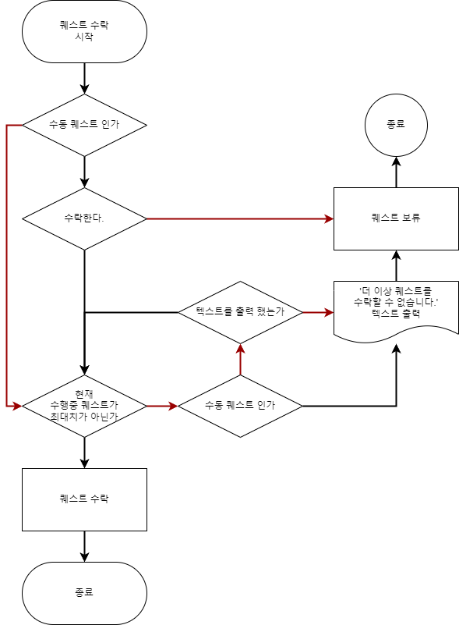
수락 규칙
수락
자동 | 퀘스트 발생 시 자동으로 PC에게 부여 된다.
수동 | 퀘스트 발생 시 PC가 직접 해당 NPC, 오브젝트와 상호작용하여 퀘스트를 수락한다.
거절
수동 수락 퀘스트에서만 발생한다.
퀘스트를 수락할 때 거절 버튼으로 거절할 수 있다.
돌발 발생 퀘스트 등의 일부 퀘스트는 거절 시 퀘스트가 다시 발생할 때 까지 퀘스트를 수행할 수 없다.

Slide 9
진행 규칙
진행
퀘스트의 내용 표기
퀘스트의 진행도 표기
퀘스트의 분류 표기
퀘스트의 분류(퀘스트 완료 목표)는 토벌, 수집, 탐사, 호위, 배당, 대화 , 생존이 있다.
퀘스트 완료 목표는 최대 3종류 까지 있음
일부 퀘스트를 제외한 퀘스트는 진행 도중 포기 가능

Slide 10
포기 규칙
포기
퀘스트 진행 중에 퀘스트 창에서 포기 버튼으로 포기 할 수 있다.
일부 퀘스트는 포기할 수 없다.
돌발 발생 퀘스트 등의 일부 퀘스트는 포기 시 퀘스트가 다시 발생할 때 까지 퀘스트를 수행할 수 없다.

Slide 11
실패 규칙
실패
일부 실패 조건이 있는 퀘스트는 조건에 따라 실패를 할 수 있다.
실패 조건에는 시간 제한, 생존, 호위 등이 있다.
일부 퀘스트는 실패할 경우 해당 퀘스트에 시작 지점으로 돌아간다.
돌발 발생 퀘스트 등의 일부 퀘스트는 실패 시 퀘스트가 다시 발생할 때 까지 퀘스트를 수행할 수 없다.

Slide 12
완료 규칙
완료
자동 | 퀘스트 목표 달성 시 자동 완료한다.
수동 | 퀘스트 목표 달성 후 NPC, 오브젝트와 상호작용하여 완료한다.

Slide 13
보상 규칙
보상
퀘스트 보상은 경험치, 게임 재화, 아이템 3종류가 존재한다.
아이템 보상은 최대 8종류, 한 종류 당 최대 999개 까지 지급한다.
PC에 인벤토리에 보상을 받을 공간이 없을 경우 완료 보류한다.

Slide 14
-
-
시스템 기획 알고리즘(흐름, 과정, 절차), 우선 순위(동시 없음), 조건 불만족(종료), 시작 지점(이벤트 발생), 종료 지점, 정상 처리, 비정상 처리(예외 사항), 발생 가능한 최대한 많은 경우의 수

